Slide 1
應用影像處理與深度學習建置鞋碼推薦
指導教授：傅家啟教授、呂學毅副教授
B10521130宋沂芸/B10521131徐梓翔
B10521138洪宜君/B10521141蔡昕頤
2019/9/25

Slide 2
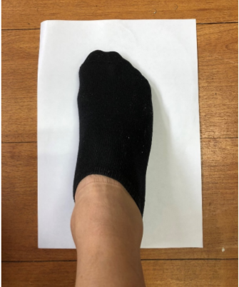
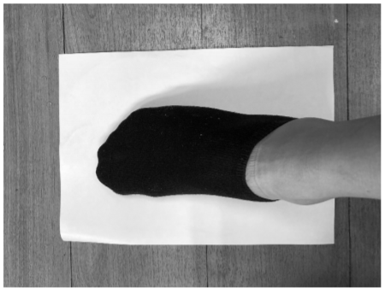
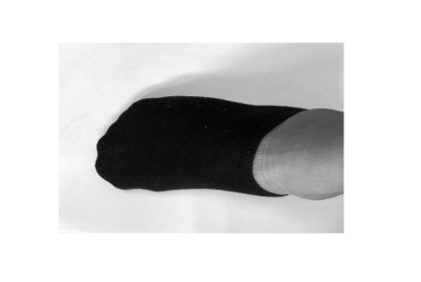
影像處理流程
1
2
3
原始圖片
灰階圖片
初步提取

Slide 3
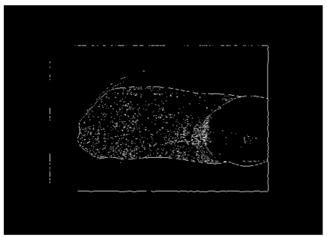
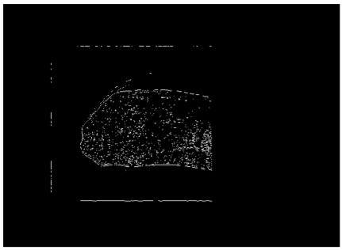
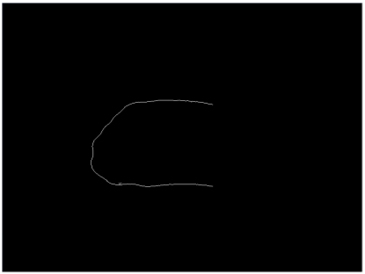
影像處理流程
4
5
6
邊緣檢測
Sobel
二次提取
提取最大物件

Slide 4
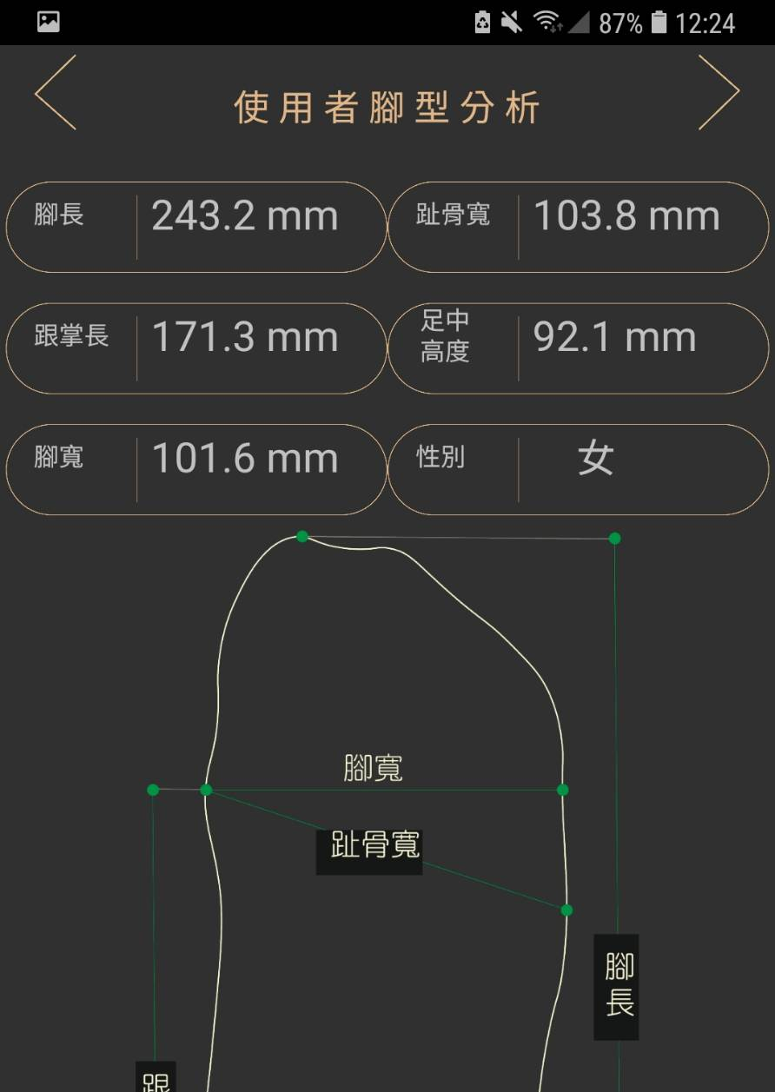

影像處理流程
7
8
參數提取
測量結果

